Slide 1

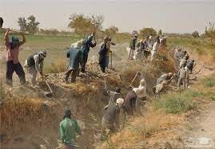
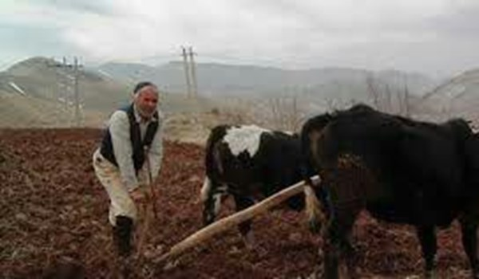
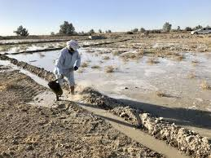
نقش دانش بومی در حفاظت از منابع آب منطقه سیستان
1

Slide 2
وَأَنزَلْنَا مِنَ السَّمَاءِ مَاءً بِقَدَرٍ فَأَسْكَنَّاهُ فِي الْأَرْضِ وَإِنَّا عَلَى ذَهَابٍ بِهِ لَقَادِرُونَ ﴿۱۸﴾
و از آسمان آبي به اندازه معين نازل كرديم و آن را در زمين (در مخازن مخصوصي) ساكن نموديم و ما بر از بين بردن آن كاملا قادريم (سوره مباركه، المومنون آيه 18).
2

Slide 3
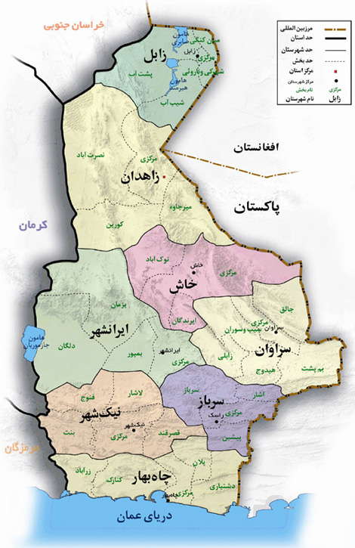
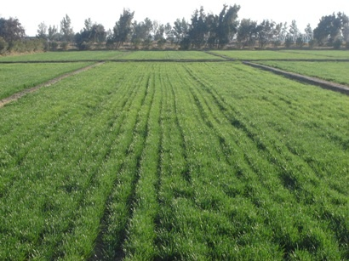
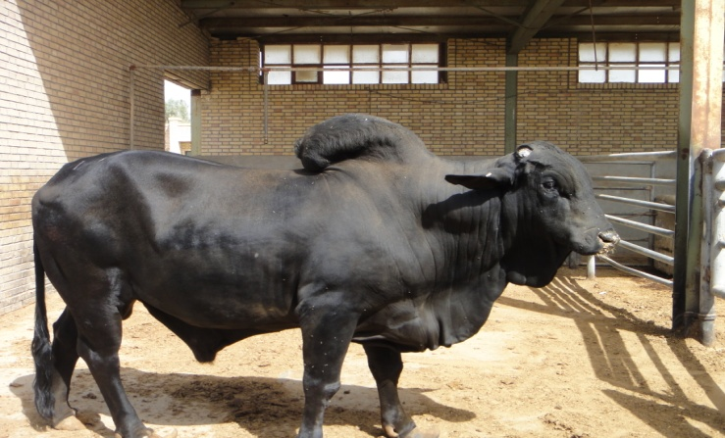
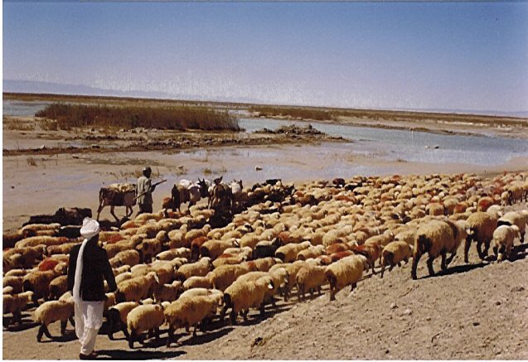
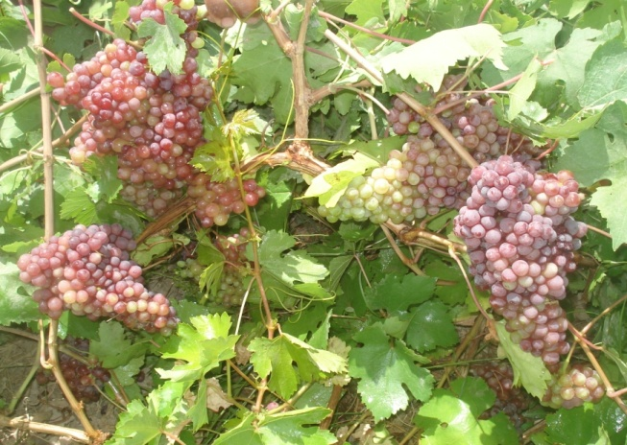
مقدّمه
قبل از خشکسالی
قبل از خشکسالی
3

Slide 4
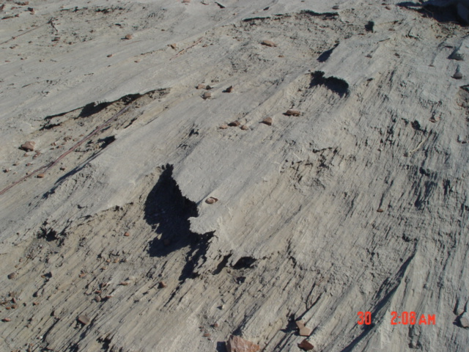
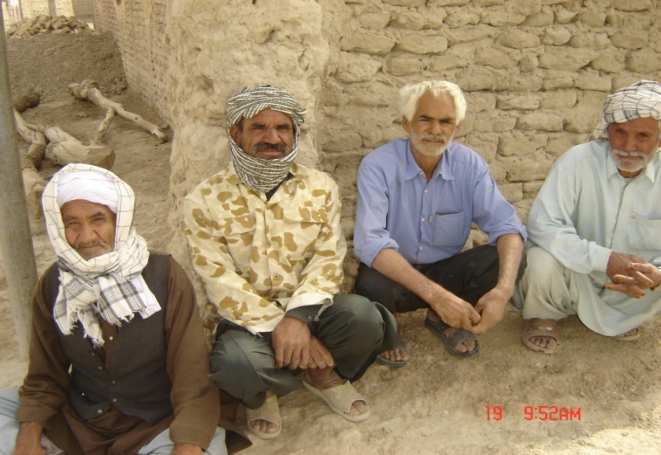

بعد از خشکسالی
4

Slide 5
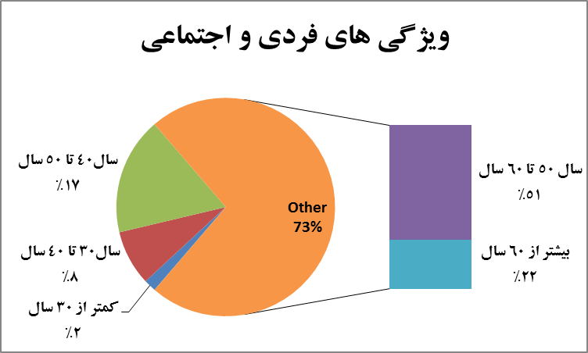
ویژگی‌های فردی و حرفه‌ای بهره برداران
5

Slide 6
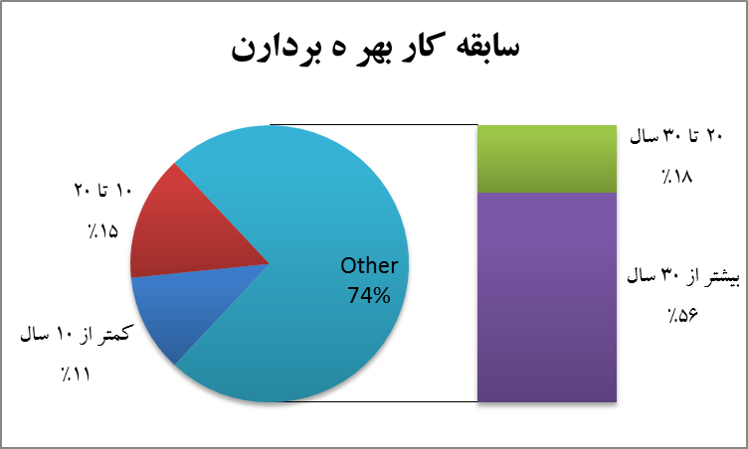
سابقه کار بهره برداران
6

Slide 7
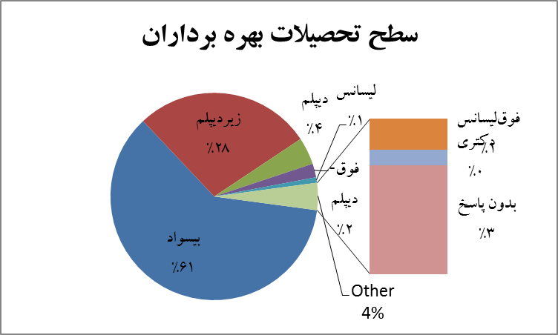
سطح تحصیلات بهره برداران
7

Slide 8
سطح زیر کشت بهره برداران
8

Slide 9
یکی از تنگناه های اساسی که این منطقه با آن مواجه هست کافی نبودن آب برای آبیاری محصولات کشاورزی و مصارف دیگر است. مهمترین مسئله در مدیریت منابع برقراری تعادل بین عرضه و تقاضای آب است. از آنجا که مقدار عرضه آب همیشه محدود بوده و مقدار تقاضا نیز با افزایش جمعیت و بهبود سطح زندگی دائما بالا می رود برنامه ریزی جهت استفاده بهینه از منابع آب دارای اهمیت ویژه ای می باشد. با توجه به خشکسالی های 20 ساله اخیر چاره ای جز استفاده از مکانیزم ها و روش هایی جهت بهبود مدیریت بهره برداری از آب در این بخش و منطقه وجود ندارد. در ایران راه حل سنتی برای مقابله با مشکل کم آبی تا کنون افزایش عرضه آب از طریق سرمایه گذاری در توسعه منابع آب بوده است.
9

Slide 10
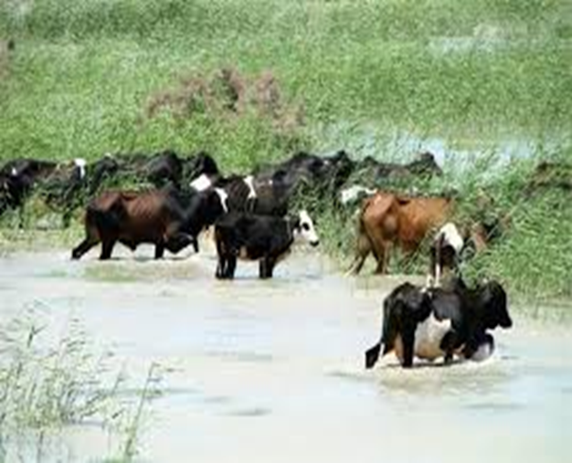
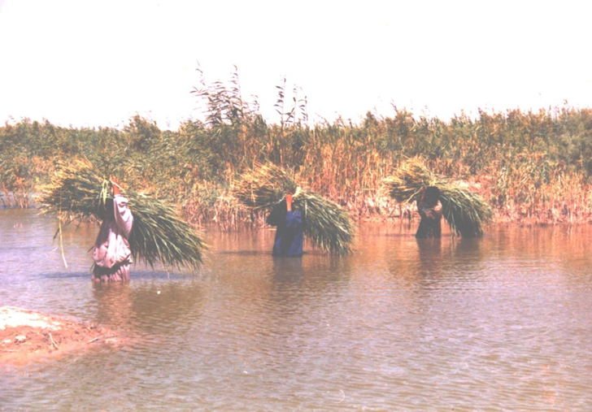
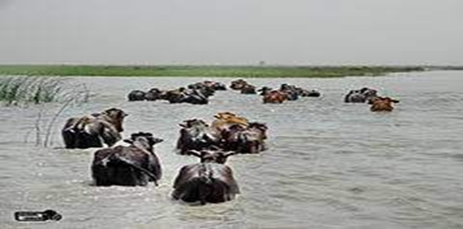
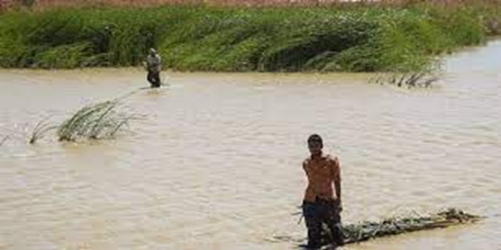
منابع آب منطقه سیستان
رودخانه سیستان
چاه نیمه ها
منابع آب
چاهک ها
رودخانه هیرمند
10

Slide 11
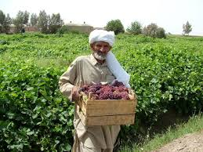
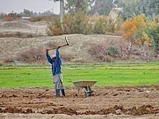
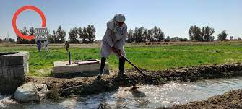
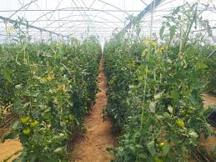
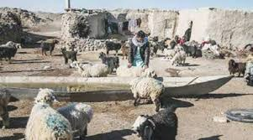
حکمت دیرین در عصر نوین
دو سوال اساسی:
چرا شناخت و کاربرد دانش بومی ضروری است؟
چرا نسبت آن بی توجهی می شود؟
11

Slide 12
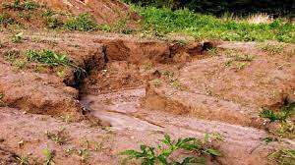
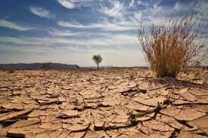
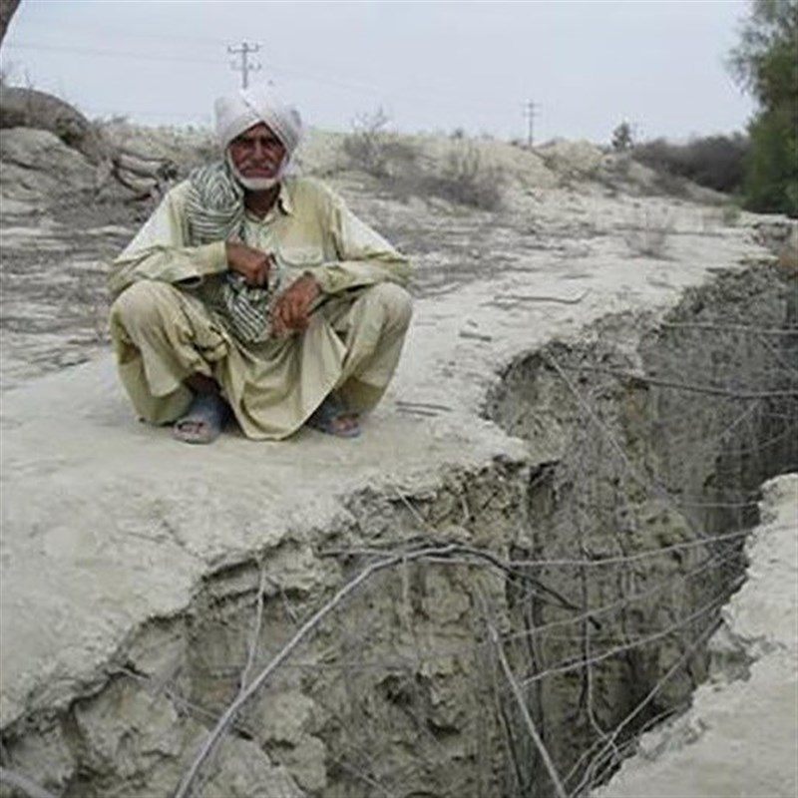
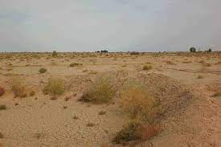
فقط تکیه بر انتقال فن آوری پیامدهای نا مطلوبی را بر روی محیط زیست و منابع طبیعی می گذارد
بررسی ها نشان می دهد عملکردهای ترویجی که همگی مبتنی بر اشاعه فن آوری بوده با نیازهای حاضر هماهنگ نسیت
پافشاری بر انتقال فن آوری سبب گردیده تا رابطه بشر و محیطش از بین برود
فرسایش خاکها تخریب جنگلها و مراتع، نابودی موجودات ریز و مفید خاک رهیافت فقط انتقال فن آوری است. بدون توجه به دانش بومی
12

Slide 13
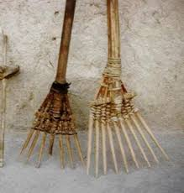
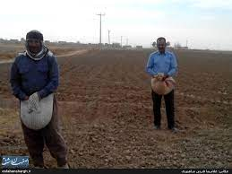
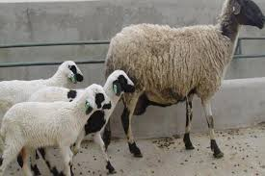
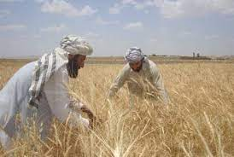
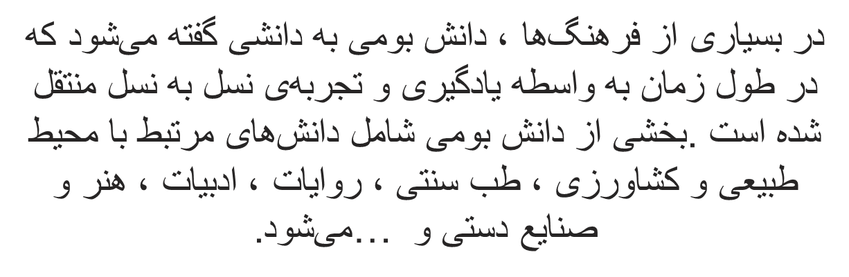
مطالعات نیم قرن اخیر نشان می دهد که دانش با ارزش دیگری وجود دارد که عدم توجه به آن نقص آشکاری را در برنامه های توسعه پایدار کشاورزی بوجود می آورد و آن دانش بومی است
دانش بومی چیست؟
تعریف
منابع
مهمترین چیز
دانش بومی شامل دانش‌ها، مفاهیم، مهارت‌ها و فرهنگ‌های آن دوره یا جامعه است.
مکانیسم بیان دانش بومی، به نوع زندگی مردم بومی و چگونگی واکنش‌ آن‌ها نسبت به فضا و محیط زندگی آن‌ها بستگی دارد.
احترام به قدمت و تحوّلات تاریخی است که به دانش بومی خصوصیّت می‌بخشد.
13

Slide 14

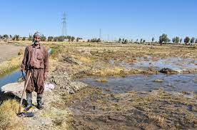
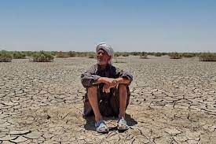
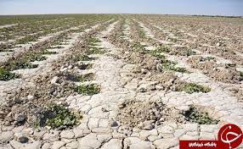
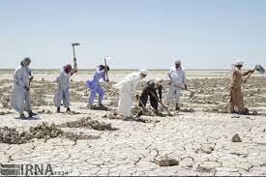
کلام یک روستایی:
اول از من بپرسید چه چیزهایی می دانم آنگاه به من آنچه نیاز دارم بیاموزید.
تعریف دانش بومی
دانش بومی، دانشی محلی است که در ایجاد فرهنگی و جامعه منحصر به فرد بوده و با دانش علمی نوین از نظر قدرت و ضعف مکمل یکدیگرند
14

Slide 15
منابع طبیعی به خصوص منابع آب و خاک به عنوان بستر اصلی موجودات زنده به ویژه انسان از اهمیت بسیار بالایی برخوردارمی باشد
نقش دانش بومی در حفاظت از منابع آب سیستان
وابستگی جوامع روستایی به محیط، منابع طبیعی به ویژه آب و خاک جایگاه خاصی دارد
بهره برداری خوب و مدیریت این منابع برای جوامع روستایی ضروری می باشد
استفاده درست از منابع طبیعی داشته و بهره برداری و مدیریت منابع طبیعی
15

Slide 16
نقش دانش بومی در حفاظت از منابع آب سیستان
شناسایی و تدوین دانش بومی محیطی، زمینه های موفقیت مدیریت و حفاظت محیط زیست فراهم میآید
کاستی های فناوری های نوین نیز جبران شده
زمینه مشارکت روستاییان در مدیریت و حفاظت از منابع طبیعی نیز فراهم می شود
16

Slide 17
اولویت بندی راهکارها از دیدگاه بهره برداران
اولویت بندی راهکارها از دیدگاه بهره برداران
مهار آب و کاهش آثار کم آبی
کاهش تبخیر
17

Slide 18
اولویت بندی راهکارها از دیدگاه بهره برداران
اولویت بندی راهکارها از دیدگاه بهره برداران
آبیاری
ذخیره آب
18

Slide 19
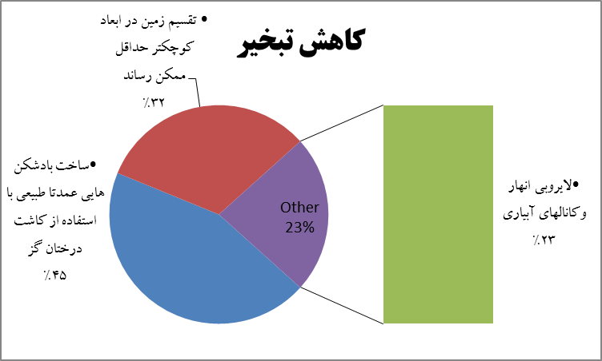
راهکارهای حفاظت از منابع آب با استفاده از دانش بومی بهره برداران
کاهش تبخیر
ساخت بادشکن هایی عمدتا طبیعی با استفاده از کاشت درختان گز
لایروبی انهار وکانالهای آبیاری
تقسیم زمین در ابعاد کوچکتر حداقل ممکن رساند
19

Slide 20
راهکارهای حفاظت از منابع آب با استفاده از دانش بومی بهره برداران
مهار آب و کاهش آثار کم آبی
روشهای مناسب کاشت و آبیاری کردن به روش جوی و پشته در زمینهای غیر شور
احداث آبشخوردر زمین های با بافت متراکم
جمع آوری آب در بادکن ها
21

Slide 21
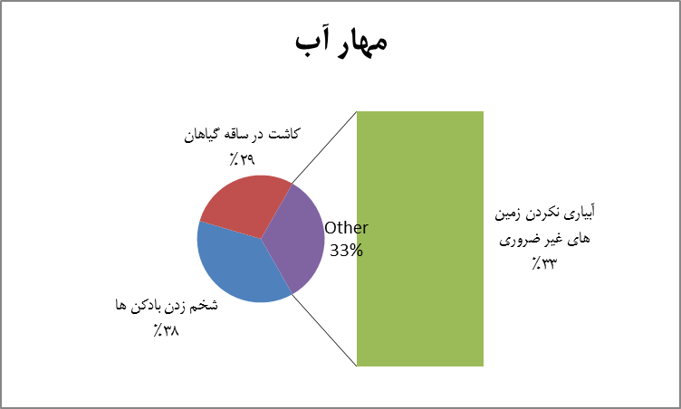
راهکارهای حفاظت از منابع آب با استفاده از دانش بومی بهره برداران
مهار آب و کاهش آثار کم آبی
شخم زدن بادکن ها
آبیاری نکردن زمین های غیر ضرور
کاشت در ساقه گیاهان
22

Slide 22
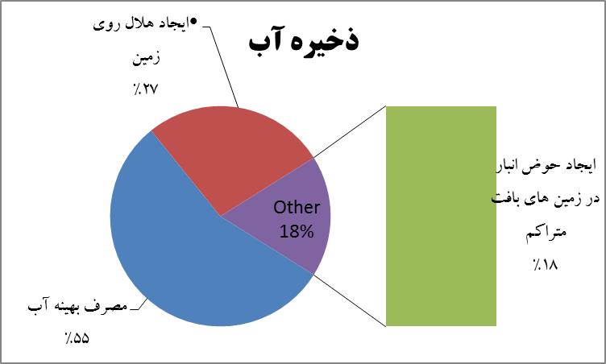
راهکارهای حفاظت از منابع آب با استفاده از دانش بومی بهره برداران
ذخیره آب
مصرف بهینه آب
احداث حوض انبار در زمین های بافت متراکم
ایجاد هلال روی زمین
23

Slide 23
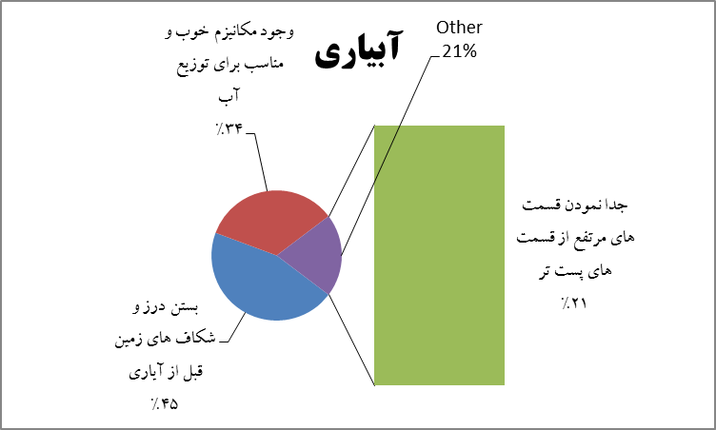
راهکارهای حفاظت از منابع آب با استفاده از دانش بومی بهره برداران
ذخیره آب
بستن درز و شکاف های زمین قبل از آبیاری
جدا نمودن قسمتهای مرتفع از قسمتهای پست تر زمین
وجود مکانیسم خوب و مناسب برای توزیع آب
24

Slide 24
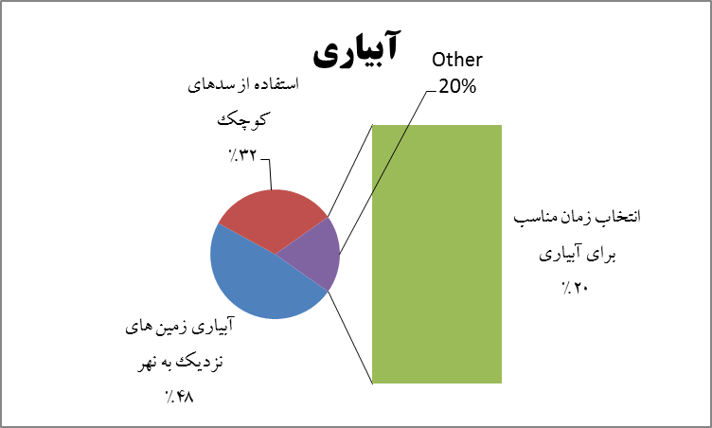
راهکارهای حفاظت از منابع آب با استفاده از دانش بومی بهره برداران
آبیاری
آبیاری زمینهایی که به نهر اصلی نزدیکترند
انتخاب زمان مناسب برای آبیاری
استفاده از سد های کوچک
25

Slide 25
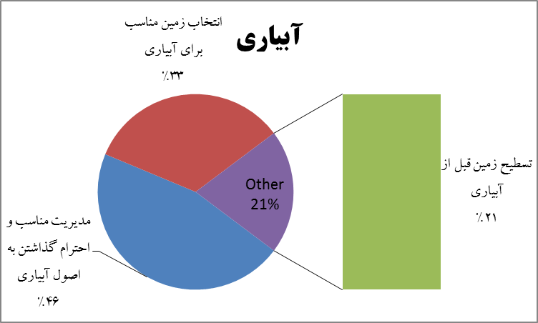
راهکارهای حفاظت از منابع آب با استفاده از دانش بومی بهره برداران
آبیاری
مدیریت مناسب و احترام گذاشتن به اصول آبیاری
تسطیح زمین قبل از آبیارری
انتخاب زمین مناسب برای آبیاری
26

Slide 26
به طور کلی اولویت بندی راهکارهای دانش بومی در حفاظت از منابع آب سیستان

Slide 27
به طور کلی اولویت بندی راهکارهای دانش بومی در حفاظت از منابع آب سیستان

Slide 28
به طور کلی اولویت بندی راهکارهای دانش بومی در حفاظت از منابع آب سیستان

Slide 29
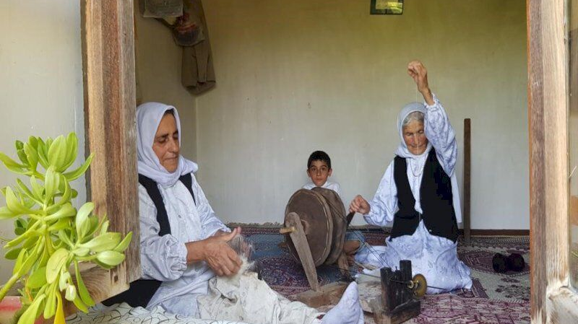
با تشکر از وجه شما

